Slide 1
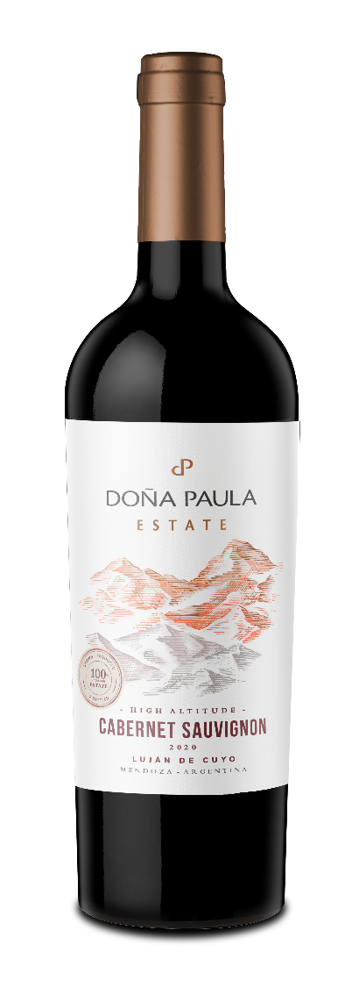


DONA PAULA
Estate Cabernet Sauvignon
도나 파울라 이스테이트 까베르네 소비뇽
WINE MAKING 발효 전 냉침용을 통해 섬세한 아로마를 보존 프렌치 오크에서 12개월 숙성 TASTING NOTE 카시스, 블랙 커런트 아로마가 지배적인 가운데 향신료, 흑연, 피망 향이 함께 어우러진다. 풍성한 탄닌과 복합적인 풍미가 입 안을 가득 채우고 피니쉬가 오래 지속된다. 추천 음식: 비프 스테이크, 고기를 곁들인 피자
COMMENT 1997년 설립된 도나 파울라 와이너리는 설립 이래 모든 와인을 100% 와이너리 소유의 빈야드에서 재배한 포도로 양조한다. 멘도자에 총 703 헥타르에 달하는 빈야드를 소유하며 품종에 적합한 토양, 기후를 고려 하여 각 빈야드의 고유한 떼루아를 반영한 와인을 생산한다. 또한 모든 와인은 글루텐 프리, 비건 와인이므로 현대 소비자들의 니즈를 명확히 충족시킨다. AWARD Korea Wine Challenge – Gold Decanter – Silver Tim Atkin – 91 pts Robert Parker – 88 pts
REGION Lujan de Cuyo, Mendoza, Argentina
TYPE Red
ALCOHOL 14.2%
VARIETY 100% Cabernet Sauvignon
ACIDITY
SWEETNESS
BODY
FINISH

